Slide 1
Archeologie českých zemí
8. Archeologie kolonizační vesnice.

Slide 2
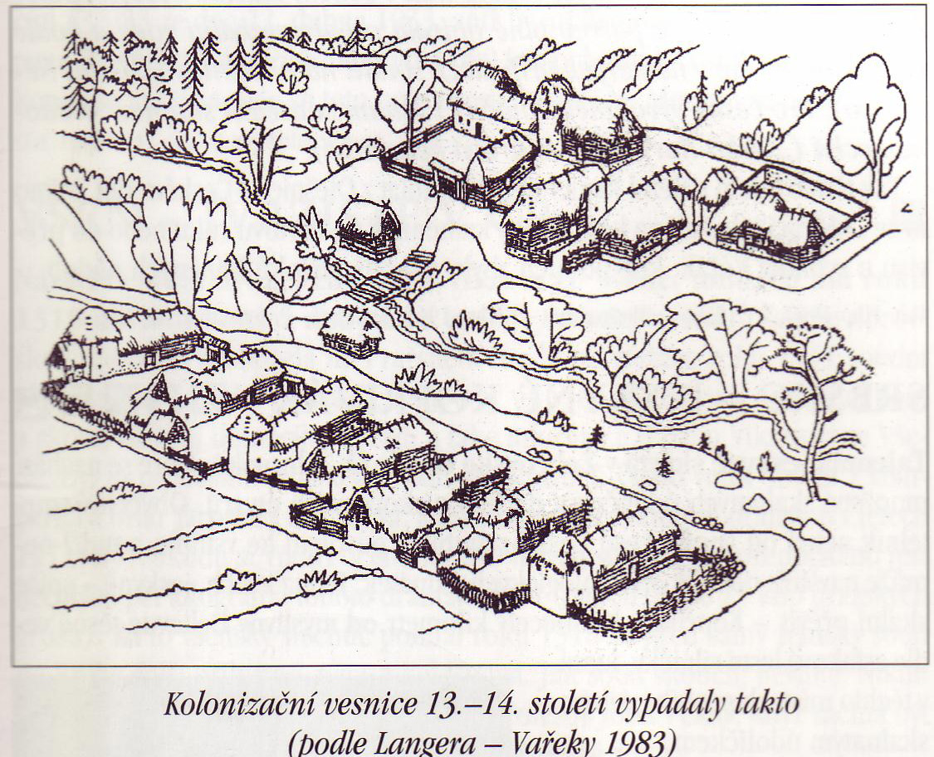
Metodika výzkumů:
Čechy – systematika mozaiky:
menší sondážní výzkumy,
vzorkování
Svídna (kompletně)
Morava – systematické plošné
výzkumy:
Mstěnice
Pfaffenschlag
Bystřec
Konůvky

Slide 3
Výzkumy vesnic
Čechy – 1881: První výzkum: Mořina u Běštína (o. Beroun): Břetislav Jelínek ji považoval za slovanský mohylník
– metodika: strategie tzv. mozaiky – menší sondážní výzkumy, průzkumy, geodeticko-topografické, geofyzikální
– 60. léta: Z. Smetánka: Kladensko: Svídna, Kolínsko: Kozojedy; F. Roubík – evidence zaniklých sídlišť
– 70. léta: Černokostelecko a Motecko: J. Klápště, P. Vařeka, Chrudimsko: J. Frolík, Železnohorsko: F. Musil
– 80. léta: Písecko: J. Frölich, Táborsko: R. Krajíc, Českobudějovicko: L. Čapek
– 90. léta: Plzeňsko, Rokycansko, Zbirožsko: P. Vařeka (ZČU), nedestruktivní metody výzkumu osídlení
2005: projekt plzeňské katedry archeologie – vyhodnocení poznatků
2006: Výzkum středověkého a novověkého osídlení v lesním prostředí: P. Vařeka a kol.
Morava – metodika: systematické plošné terénní odkryvy celých zaniklých vesnic
– 50 – 60. léta: Drahanská vrchovina: Bystřec u Jedovnic (1975) – E. Černý, V. Nekuda, L. Belcredi
– 60. – 70. léta: Slavkovsko (Konůvky) – D. Šaurová, Z. Měchurová (nálezy), Vyškovsko: Vilémov – D. Šaurová
Jindřichohradecko (Pfaffenschlag), Třebíčsko (Mstěnice u Hrotovic) – V. a R. Nekudovi
Uherskohradišťsko: Záblacany u Polešovic – výzkum: R. Snášil , P. Kováčik (nálezy-diplomka)
– 80. – 90. léta: Břeclavsko (Bulhary, Topolany, Koválov): J. Unger, P. Michna, Z. Měřínský
– 2006: Publikace výzkumu zaniklé vsi Bystřec – L. Belcredi.

Slide 4
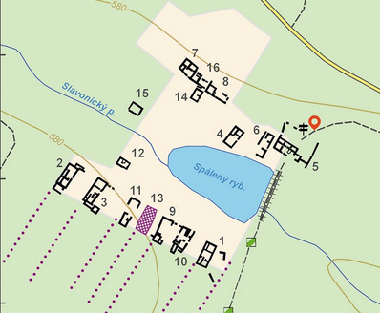
Pfaffenschlag u Slavonic
Vznik – 11. až pol. 12. stol.
– 2. pol. 12. – poč 13. stol. (sídelní hiát)
– 1260 až 1278: vrcholně středověká ves
– lokátor: Němec (100 – 120 obyvatel)
Zánik – 1423/1432 vypálena za husitských válek
Výzkum – 1960 až 1971: Vladimír Nekuda
Dispozice – dvouřadová ves po obou březích
Usedlosti – většinou jednořadové
– hákové s dvoustrannou zástavbou
Jizby – s pecí i ohništěm
Komory – patrové, celokamenné
Vpravo: usedlosti lánové
Vlevo: 4 usedlosti lánové
4 dvojdílné domy, mlýn

Slide 5
Pfaffenschlag
u Slavonic
(Farářova vesnice)
Výzkumy:
1975 – 1981 E. Černý, V. Nekuda
1982 – 2004 L. Belcredi

Slide 6
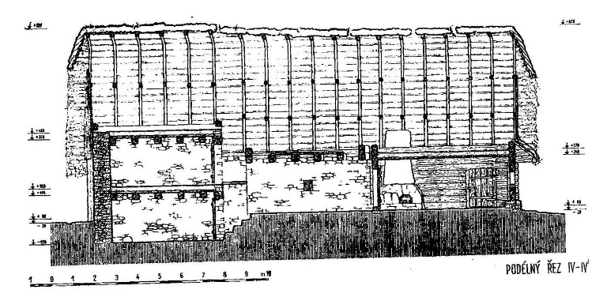
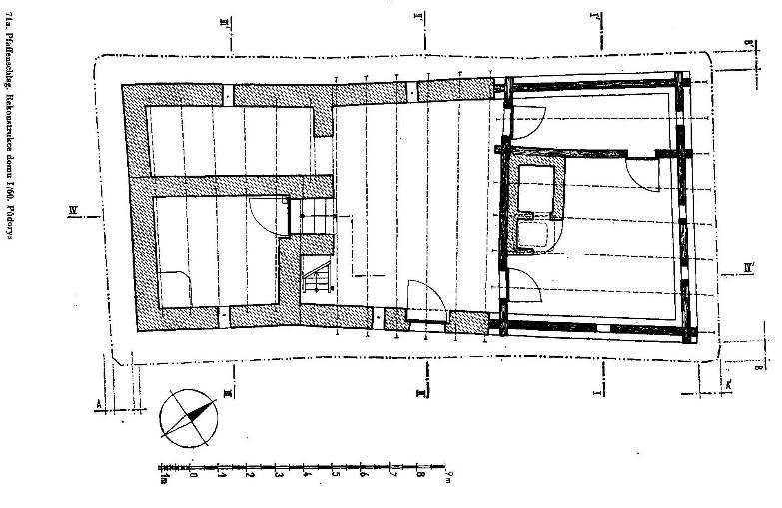
Pfaffenschlag: 3D rekonstrukce usedlosti č. I (autor V. Dvořák).

Slide 7
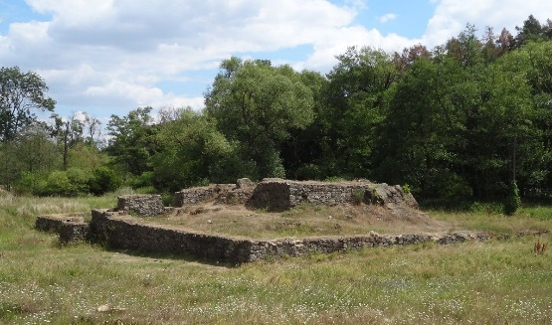
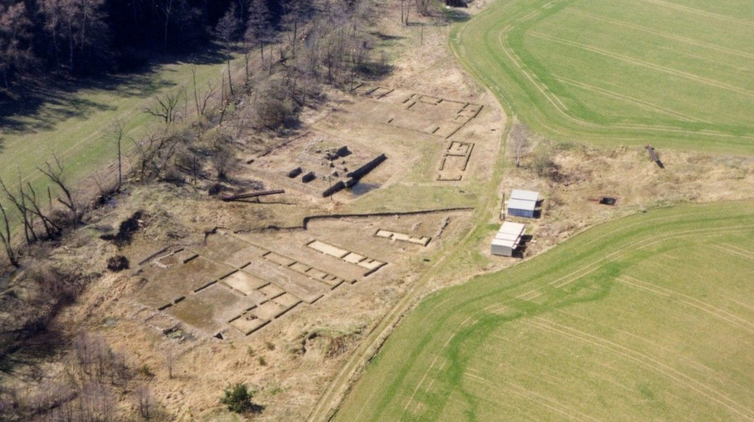
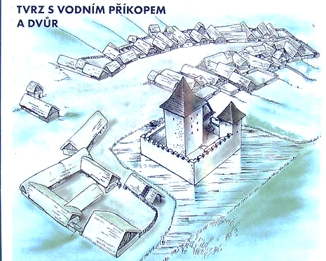
Mstěnice u Hrotovic
Osídlení – plynulé osídlení s posuny: 9. stol. až 13. stol. posuny
– 13. stol.: restrukturalizace dřevohlinité zástavby
Zánik – 1468: tažení Matyše Korvína na Třebíč
Výzkum – od r. 1960 V. Nekuda († 2009), 1987: R. Nekuda
Domy – 14./15. stol.: většinou trojdílné, 5 dvojdílné (jizba a síň)
Tvrz – chráněna vodním příkopem
Dvůr – trojdílný dům, dvě stáje, kolny a kovárna

Slide 8
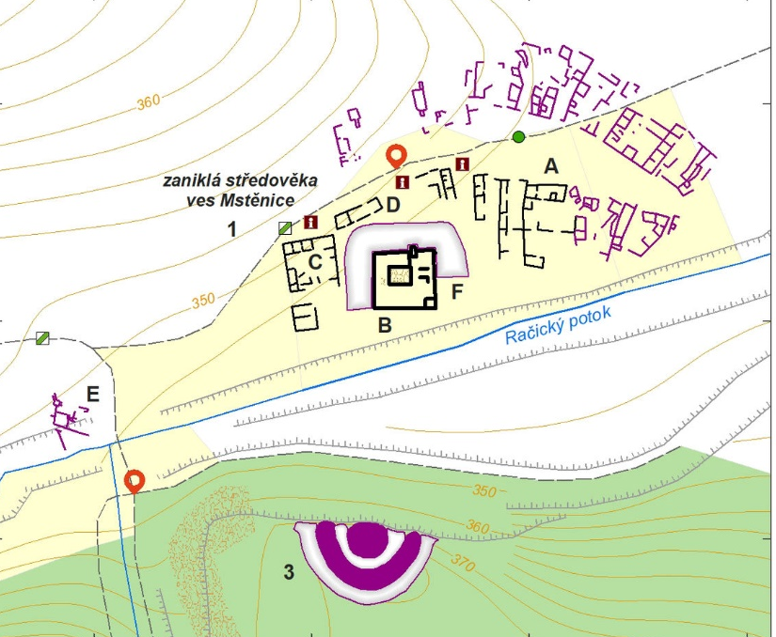
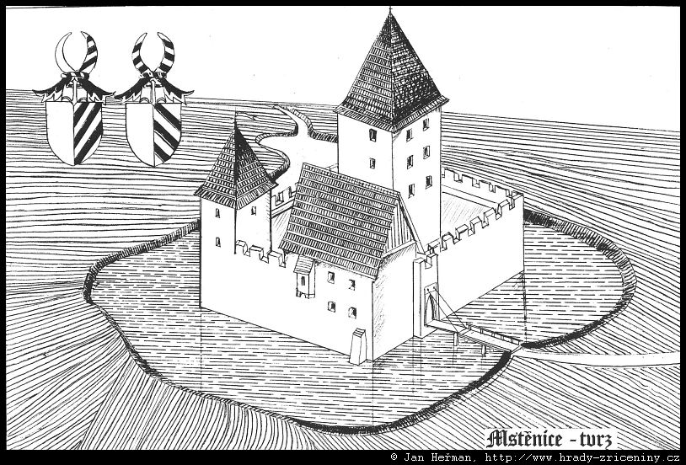
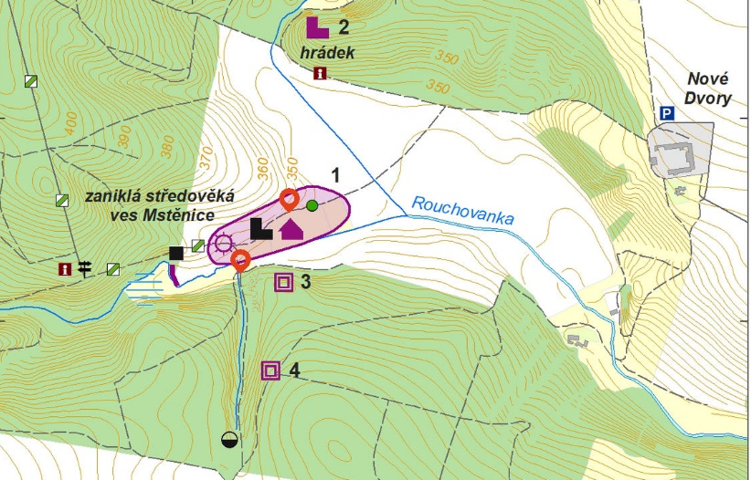
1 – středověká ves; 2 – hrádek předcházající tvrzi (13. stol.); 3, 4 – dočasné fortifikace; A – čočkovitá náves; B – pozůstatky tvrze (14 – 15. stol.); C – panský dvůr; D – základy sušárny obilí a stodoly; E – pozůstatky vodního mlýna; F – vodní příkop.

Slide 9
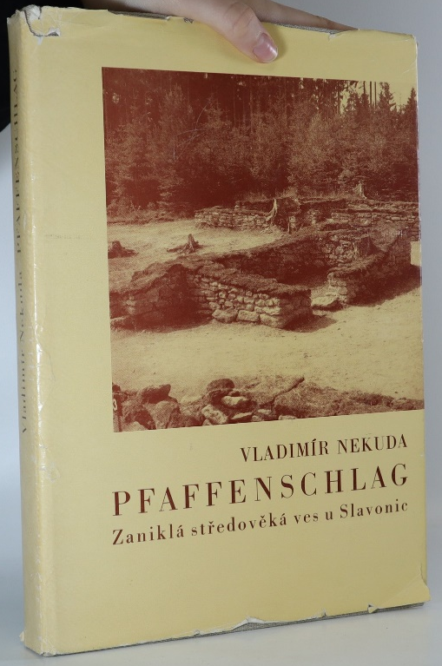
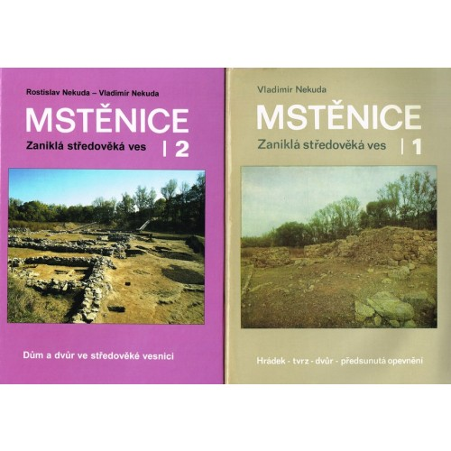
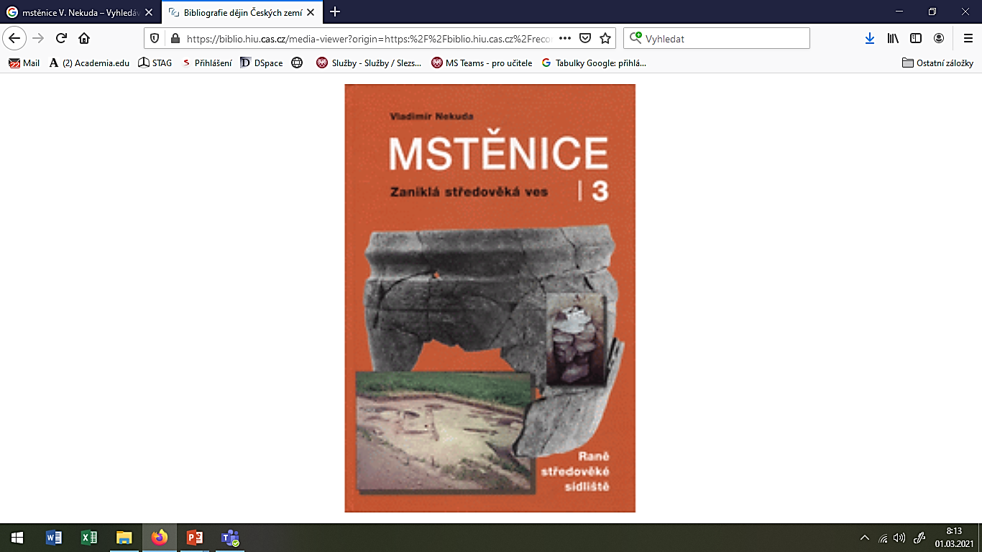
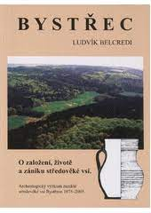
NEKUDA, V. : Pfaffenschlag zaniklá středověká ves u Slavonic. Brno 1975.
NEKUDA, V.: Mstěnice 1. Zaniklá středověká ves u Hrotovic. Hrádek – tvrz – dvůr – předsunutá opevnění, Brno 1985.
NEKUDA, V. – NEKUDA, R.: Mstěnice 2. Zaniklá středověká ves. Dům a dvůr ve středověké vesnici. Brno 1997.
Mstěnice 3. Zaniklá středověká ves. Raně středověké sídliště. Brno 2002.
BELCREDi, L.: Bystřec. O založení, životě a zániku středověké vsi. Brno 2006.

Slide 10
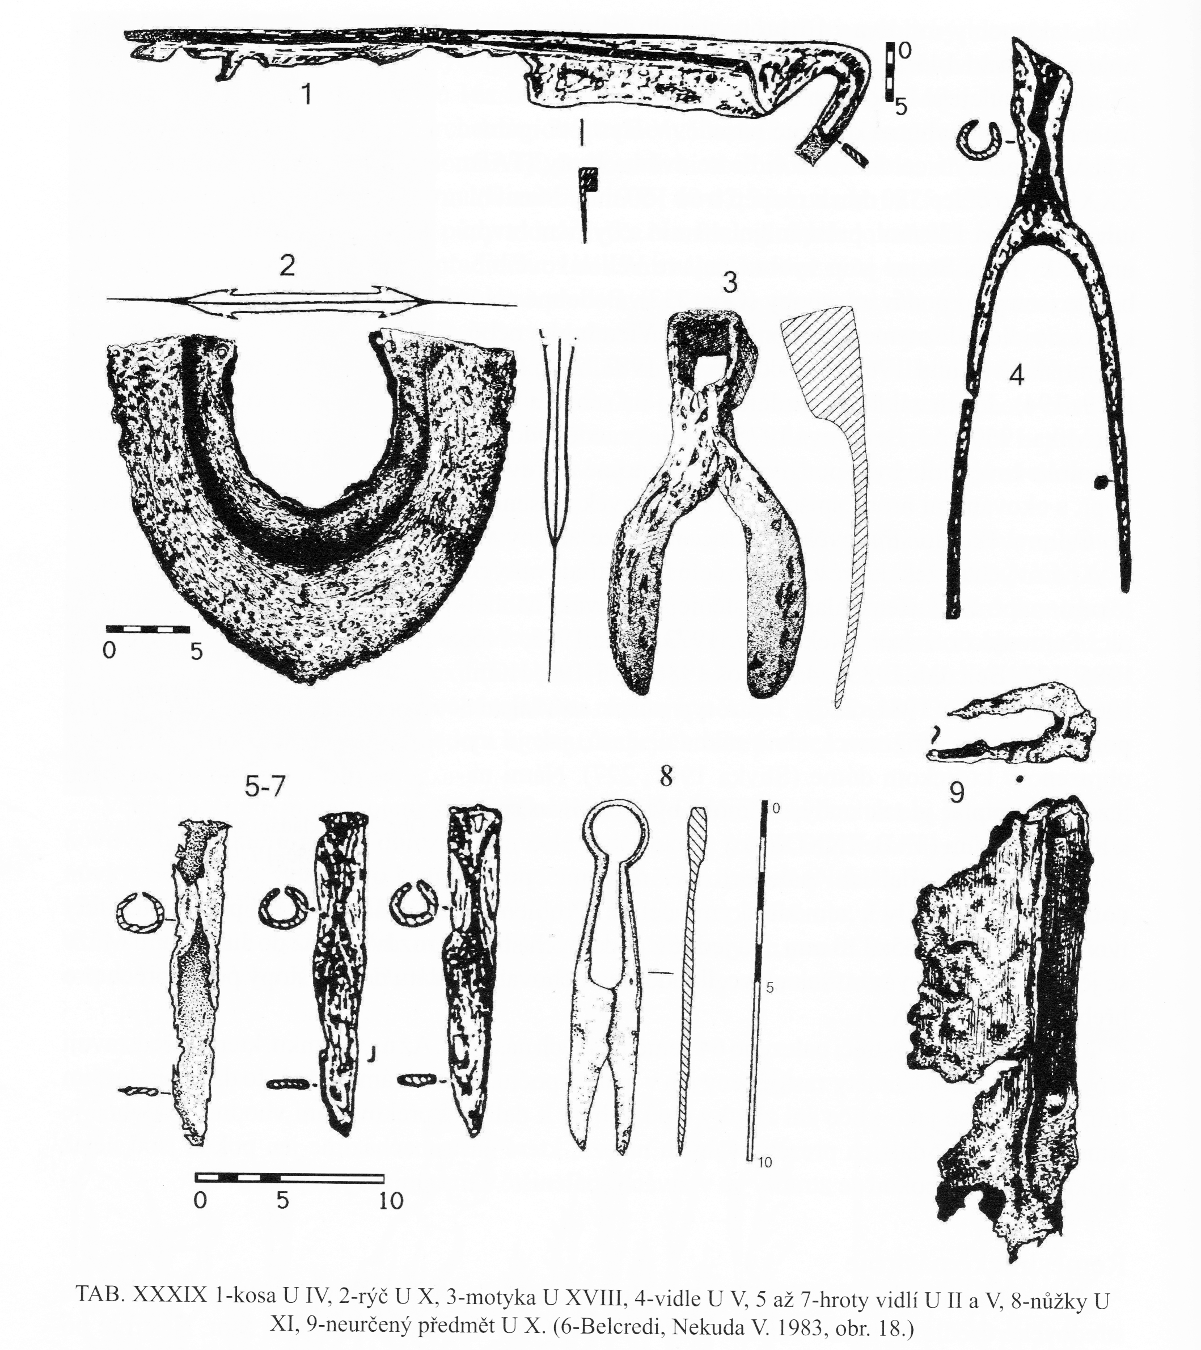
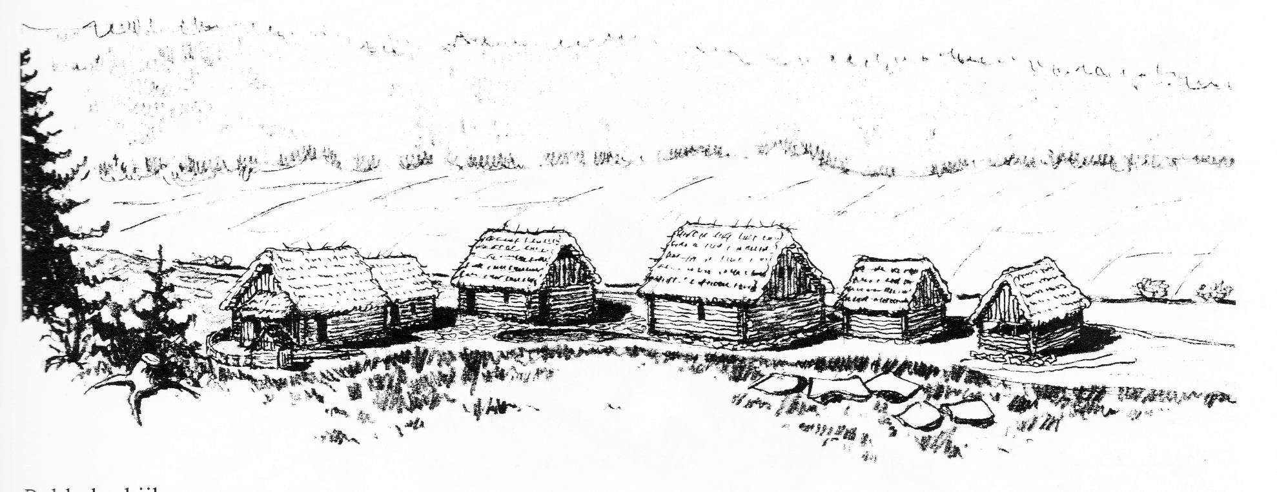
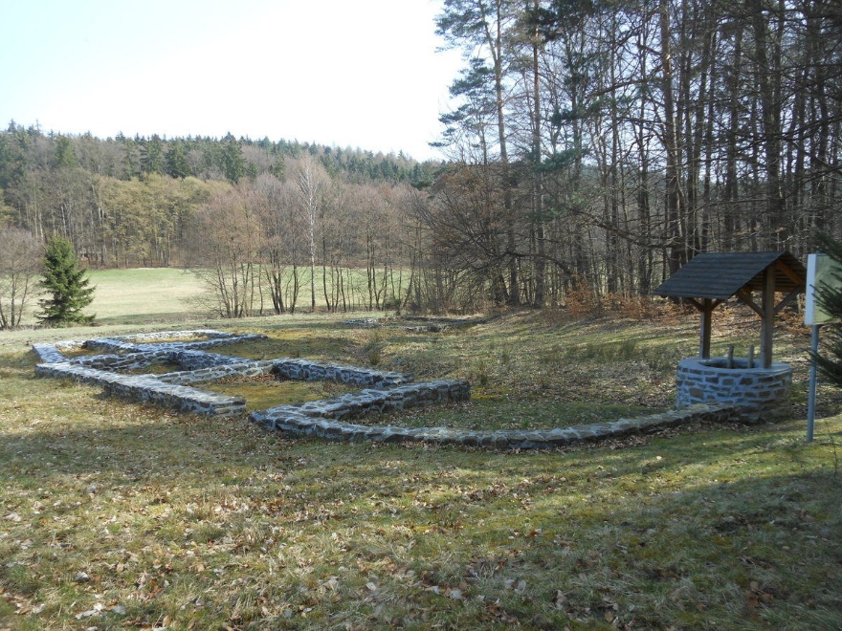
Bystřec u Jedovnic
Osídlení – 1. pol. 13. stol., první zmínka: 1349 (Merlinschlag)
kolonizace: z Dolního Rakouska
Zánik – 1401: za markraběcích bojů mezi Joštem a Prokopem
Rozloha – 600 x 200 m
Výzkum – od 1975: E. Černý, V. Nekuda, L. Belcredi
Dispozice – dvouřadová lesní lánová ves podél Rakovnického údolí
Usedlosti – 19 (kol. r. 1400), hákové půdorysy
Domy – trojdílné, dvojdílné
Usedlost X: největší na lokalitě, jizba se dvěma pecemi, studna.

Slide 11
Kolonizace
„Co se nazývá obyčejně velikou kolonisací německou a se jeví ve zpětném průmětném pohledu jako jednotný, velkolepý, soustavně promyšlený podnik, jest ve skutečnosti nepřehledná spleť drobných dějů, vznikající z kolika přímo různých podnětů a příčin, probíhá pak většinou pod hladinou veřejného dění, málokdy patrně, i nelze jí namnoze postihnouti, až v posledních výsledcích, ba někde se i jich pouze dohadovati a domýšleti. … Jinozemci tito věru nepřicházeli do zemí slovanských s ideální myšlenkou, aby sem přinášeli světlo, poznání, ušlechtilý mrav, nýbrž jen a jen za vlastním prospěchem. … Příchod pak těchto nových živlů způsobil pronikavé změny v složení Českého státu: hospodářské, třídní, politické a též národnostní, jakkoli vědomě nezamýšlené.“
Šimák J. V.: Pronikání Němců do Čech kolonizací ve 13. a 14. století. Praha 1938, s. 3.
„Středověké inovace (asymetrická orba, pluh, chomout, trojhonný systém, vodní mlýny) se účinně uplatňovaly v tzv. „technologickém balíčku“. Toto pozorování samo o sobě podporuje názor o postupném šíření rozličně modifikovaných souborů inovací a o jejich přejímání v různých částech Evropy. Mnohé z jednotlivých položek ovšem nepřicházely jako úplné novinky, neboť různou měrou nahrazovaly technologie osvojené už předchozími generacemi.“
Klápště Jan: Proměna českých zemí ve středověku. Praha, 2005, s. 292.

Slide 12
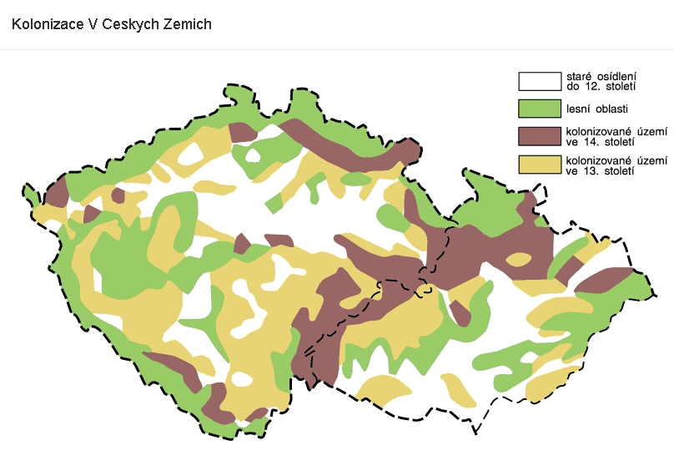

Slide 13
Vrcholně středověká kolonizace
10. – 12. stol.: vnitřní (tzv. domácí) – osídlování vyšších poloh kolonisty ze starého sídelního území
12/13. stol: rozšiřování sídelní oikumeny, růst obyvatelstva, změny v uspořádání sídelní sítě
13. – 14. stol.: vnější (tzv. německá) – řízené osídlování neobsazených poloh kolonisty z německy mluvících zemí
(Rakousko, Porýní)
14/15. stol: krizové jevy – regres: války, epidemie, neúroda, úbytek obyvatel
Proměny – souvisely se stěhováním obyvatelstva („Der Treck nach Osten“ jako výsledek tradiční „německé kolonizace“)
– modernizační trendy: transformace krajiny a sídelních aktivit: „vyklučování míst pustých a štěpenie dědin a rolí“
kulturní: minnesängři, skriptoria, vzdělání
ekonomické: progresivní změny v organizaci zemědělské výroby a řemesel
sociální a náboženské: rozdělení společnosti v nových sídelních strukturách, církevní organizace (farní systém)
Strukturální inovace – prosazení progresivních ekonomických, sociálních a kulturních hodnot
– série modernizačních jevů: longue dureé (dlouhé trvání)
– počátky: centrální oblasti Evropy v 11. – 12. stol.
– vrchol: vláda Václava I. (1230 – 1253)

Slide 14
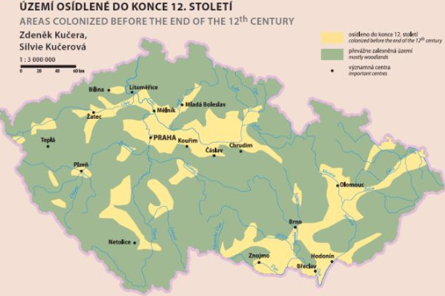
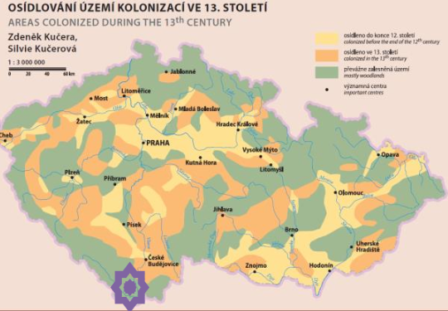
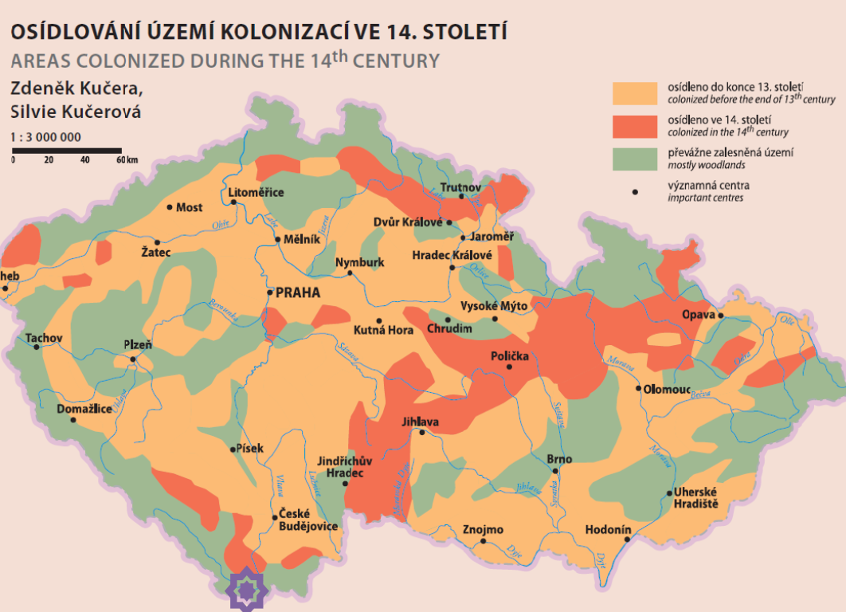

Slide 15
Domácí obyvatelstvo – v osídlovacím procesu hrálo zásadní roli: aktivní recepce nových metod a poznatků
– úspěch lokací nezávisel na počtu nově příchozích, ale na vyspělosti, znalostech a schopnostech
Osídlování – nešlo o masové pronikání cizinců, ale o rychlé přejímání právních norem, způsobu hospodaření, vyspělejších technologií,
životního stylu a nového hodnotového systému
– cizí kolonisté ve stř. a vých. E mohli užívat říšské právní zvyklosti: 1213 – německé právo na statcích johanitů
– přejímání právních norem domácím obyvatelstvem: Severonemecké: Magdeburské právo – Saské zrcadlo (12. stol.)
Jihoněmecké: Norimberské právo – Švábské zrcadlo (13. stol.)
Demografický transfer – nejsou doklady masivního přesídlování: během století přesun nejvýše 200 000 obyvatel (Balt – Uhry)
Populační nárůst – 13. stol.: oproti předchozímu staletí se počet obyvatel v českých zemích se více než zdvojnásobil: 2,5 – 3 mil.
Sociální diverzifikace – v rámci sociálních prostředí: vesnice: svobodní sedláci, bezzemci
města: městský patriciát (bohatí řemeslníci, obchodníci), měšťanstvo, chudina
panská sídla: šlechta vyšší (aristokracie), nižší (zemanstvo, vladykové)
církev: církevní a řádová hierarchie (fary, děkanáty, biskupasví, arcibiskupství)

Slide 16
Organizátor – zeměpán: panovník, moravský markrabě
– církev: kláštery, olomoucké biskupství aj.
– šlechta: od 12. století pozemkový vlastník
– bohatí měšťané: od 13. stol. v rámci rozvoje měst
Příčiny kolonizace – přelidnění starého sídelního areálu
– potřeba nové půdy pro zemědělství
– zlepšení klimatu a podmínek v méně příznivých oblastech
– změny v organizaci agrární výroby
Rozšiřování sídelních areálů – postup do podhorských a vyšších poloh:
a) vnitrozemské pahorkatiny a vrchoviny
b) pohraniční hornaté oblasti
Odlesňování – a) získání sídelního prostoru
b) stavební a topný materiál (dřevo)
c) volné plochy pro obdělávání zemědělských plodin
d) hornictví a zpracování kovů využitelných v ekonomice (mincovnictví, aj.)

Slide 17
Lokátor - šoltýs lat. Locare – umístit, dát místo; Schultheiss – vymahač závazku)
2. pol. 13. stol. – mezičlánek mezi vrchností a kolonisty, který převzal půdu od vlastníka
– podnikatel, jehož úkolem bylo založení vesnice nebo města: většinou z vyšších vrstev
– vymýtil les: botanické rekonstrukce lesních porostů (dubohabřiny, lipové doubravy)
– rozdělil půdu na sídelní část (parcely) a plužinu (pole, pastviny, louky)
– přivedl osadníky a uzavřel s nimi smlouvu
– rozparcelování půdy: zahrnovalo ocenění pozemku kvůli budoucí výši poplatků
Odměna – půda, svobodná držba hospody nebo mlýna
– dědičná funkce (fojt, rychtář - zástupce vrchnosti na vesnici)
– osvobození od dávek (úplné nebo částečné: Lhota – lhůta)
Svobody plynoucí z německého práva – dědičné užívání půdy (emfyteuze)
– odvádění pevně sjednaných plateb
– možnost stěhování (po výkupu)

Slide 18
Emfyteuze (něm. purkrecht) – tzv. zákupné právo dědičné držby za peněžní úplatu (pecunia porrectoria) na základě
dohody mezi majitelem pozemku a nájemcem
a) holandské právo: kolonisté ze Saska
b) franské právo: kolonisté z Rakouska a Bavorska
– vlastník: získal za pronájem pozemků pevný příjem
– nájemce: mohl na půdě dlouhodobě hospodařit
– cíl: motivace nájemce k obdělávání půdy
převedení naturálních dávek na peněžní rentu
Základní nových vesnic – olomoucký biskup Bruno z Schauenburka (1245- 1281) na majetcích diecéze založil
okolo 120 vsí na německém právu
– bruntálští fojtové prováděli kolonizaci ve vlastní režii:
1267: fojt Bertold pověřil Jindřicha z Waldova, aby vyklučil les Lichtenwerde
(Světlá Hora – mezi Bruntálem a Nisou)

Slide 19
Drahanská vrchovina:
– holštejnské panství (Bystřec)
– 50./60. léta 13. stol.: L. Belcredi: vysazeno 22 vesnic
– ve dvou vlnách:
a) první: domácí obyvatelé
b) druhá: z Dolních Rakous
– majitel panství Bohuš z Ceblovic se zúčastnil
tažení Přemysla Otakara II. a za odměnu získal
rakouské město Láva (odtud přicházeli kolonisté)

Slide 20
Hranice územních jednotek
Holštejnského panství
E. Černý – z písemných zpráv identifikoval vesnice:
Wilhlemslog = Milenowice ( Vilémovice) (Jedovnice)
Ulraichslog = Budkovany
Merhlinslag = Bystrzicz (Bystřec)
Hertvigslog = Hussy (Housko)
Některé názvy vsí byly odvozeny z původních jmen lokátorů převzatých od přírodních, místních či jiných podmínek. (Budkovany, Ostrov)
J. Doležel – 14 – 17 osad se 350–425 obyvateli
– „mýtní“ jména: „schlag“ (něm. rubat)
– založeny vesnice: Bukovinka, Hartmanice,
Bohušín, Rozstání,
Vaňkouš, Bohdalůvka,
Jedovnice aj.

Slide 21
Vrcholně středověká vesnice
13. stol. – rozptýlená raně středověká sídelní struktura je nahrazována pravidelnější zástavbou
– vesnice úmyslně zakládány: zajištění potřeb vládnoucích složek (zásobení potravinami aj.)
– síť kompaktních stabilizovaných vesnic:
a) plánovité uspořádání
b) pevně vymezené parcely a komunikační plochy v intravilánu
c) nové uspořádání zemědělské plochy v extravilánu (lánová plužina: pole, pastviny, louky)
– pole uzpůsobena regulovaným systémům obdělávání (zákupná poddanská držba)
– vesnice a plužina s pravidelným geometrickým uspořádáním
– rozšiřování obytné zástavby: trojprostorový dům (jizba – síň – komora)
Počet usedlostí – 13 až 14. stol.: 10 – 15 usedlostí
– 15. stol: 20 – 25
– menší tzv. sedliště: 2 až 3 usedlosti

Slide 22
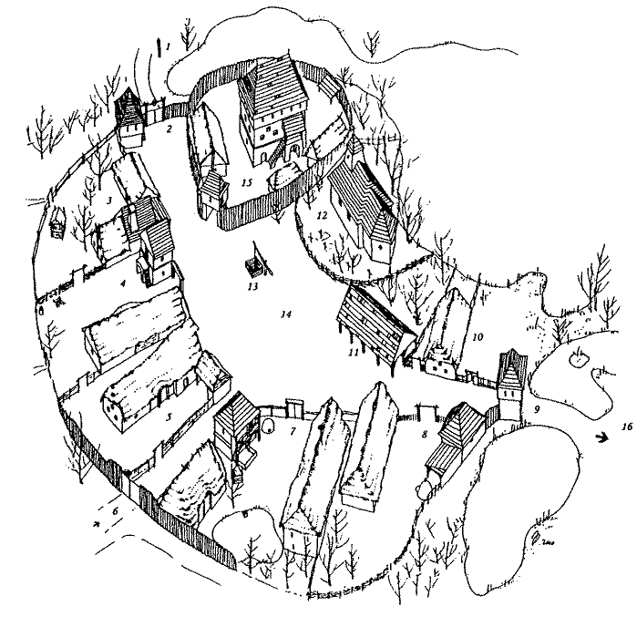
Podoba vesnice
Náves – ústřední komunikační prostor v intravilánu středověké vesnice
– společenské, kultovní a hospodářské funkce.
Plot – vymezoval hranice intravilánu; ohrazení zdí nebo příkopem
Zástavba – usedlosti s obytnými domy a hospodářskými objekty
Tvrz (residenční dvůr) – na okraji nebo blízko od vsi, někdy na návsi
Poplužní dvůr – (lat. praedium něm. maierhof)
– panský dvůr s dominikální (panskou) půdou
– název od staré měrné jednotky popluží (20 – 60 ha)
Kostel – většinou uprostřed vesnice, kolem hřbitov obehnaný zdí
Plužina – souhrn všech obhospodařovaných orných ploch v extravilánu.

Slide 23
Půdorysná dispozice
Lokační urbanismus – půdorysná struktura (typ) vesnických sídel: geometricky uspořádaný půdorys
– rozměření na lány souviselo s oceněním pozemku a budoucí výší poplatků
Přírodní osnova – nejstarší typ sídliště bez plánu: rozptýlené usedlosti (Kostelec n. Č. lesy)
– 13. –až 15. stol.: lesní půdy ve vyšších polohách – řadová lesní lánová ves podél vodního toku
Normovaná osnova – výstavba podle plánu: geografický nebo společenský požadavek (Svídna: návesní dispozice)
– koncentrované (jádrové) uspořádání: navazuje na starší osídlení: okrouhlice či návesovky
Lánová vesnice – uspořádání podle lánů:
– 1. typ: pozemky na několika místech: většinou bez přímé návaznosti na usedlost
– 2. typ: pozemková držba je koncentrovaná a v přímé vazbě na usedlost
– 10./11. stol.: severní Francie
– 1200: jz. Německo
– pol. 13. stol.: české země

Slide 24
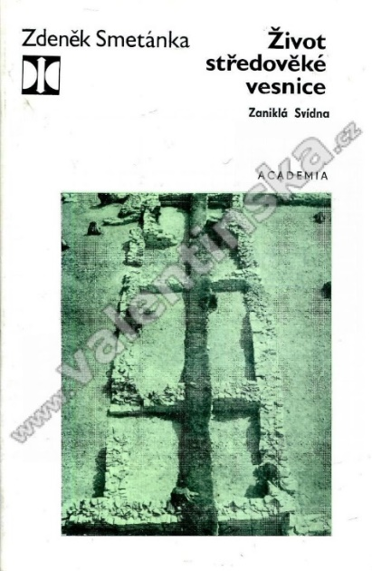
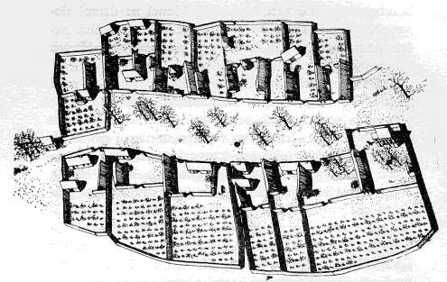
Svídna u Kladna
dispozice návesního typu: 245 x 170 m, 4,1 ha
Výzkum – 1969 až 1973: Z. Smetánka
Vznik – poč. 13. až 15./16. stol.
Zánik – opouštěna pozvolna:
Usedlosti – 14
Domy – obdélné dispozice
– úhlové (L)
Parcely – pravidelně vyměřeny
– vnitřní zástavba ohrazena zdí
– v čele: dům s dvorem
– za ním: zahrada
– za humny: polnosti

Slide 25
Typy vrcholně středověkých osad
Dělení – podle uspořádání usedlostí v rámci osady: podle vztahu k hlavní cestě nebo vodoteči (potoku)
Lesní lánové vsi – zakládány v období pozdně středověké kolonizace
– ve vyšších nadmořských výškách v lesních územích
– nejčastěji dvouřadé, i jednořadé (dlouhé, krátké) , d. 2 až 3 km
Silniční vsi – řadové: dvě řady domů po obou stranách silnice, domy vedle sebe, štítem k cestě
– návesovky: vřetenovité rozšíření ve středu vsi, kde obvykle stojí kostel nebo rybník
– ulicovky: malé vsi s hlavní silnicí a k ní kolmými cestami, domy hustě vedle sebe
Návesní vsi – zakládány před r. 1300
– tvar návsi: a) trojúhelníkový nebo obdélníkový: cesty vstupují v rozích
b) okrouhlice: jedna přístupová cesta
– domy jsou širší, blízko u sebe

Slide 27
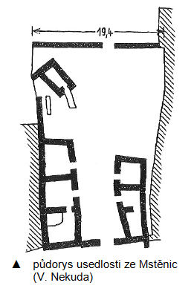
Vnitřní uspořádání usedlosti
Dispozice dvora – kolem: obytný dům. chlévy, sýpky, stodoly, kolny a přístavky
– půdorys ovlivněn terénními podmínkami
– rozloha dvora se různila: půllánové usedlosti: 300 m²
jednolánové: 450 – 500 m²
Jedodílné domy – až do 15. stol.: Bystřec
Dvoudílné domy – Pfaffenschlag (5) a Mstěnice (5)
– dvůr v Rovném u Rokycan (jizba – komora)
Trojdílné domy – Z. Smetánka:
1. jednotraktové – hospodářské budovy navazovaly na dům
– obytná i hospodářské část pod jednou střechou: v horských oblastech severní Moravy
2. dvoutraktové (paralelní či párové) – obydlí a hospodářské budovy na protilehlých stranách dvora
3) dům úhlové dispozice: půdorys písmene L (tzv. hákový typ, ve staré sídelní krajině)

Slide 28
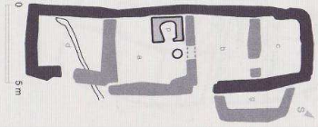
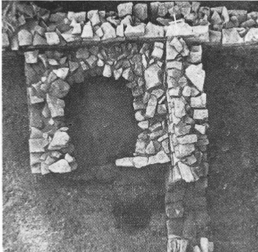
Obytný dům
Trojdílný: od 13. stol.: jizba – síň – komora
obvyklé rozměry: d. 15 m, š. 6 m
Orientace – štítová: štítem do návsi
– okapová: podélně do návsi (méně častá)
Síň – vstupní prostor uprostřed domu, většinou menší než jizba
– později s otopným zařízením (pecí, černá kuchyň)
Jizba – obytné jádro domu s otopným zařízením (cca 30 m²)
– dřevěná konstrukce s vnější izolační omazávkou (mazanice)
Komora – skladovací prostor: z kamene (od přelomu13/14. stol.)
– částečně zahloubená (spížní úložný charakter)
– podsklepení (se šíjovými vstupy a schody)
– patrové (suché, sýpky k ukládání zrna)
– v létě se v nich mohlo spát

Slide 29
Rekonstrukce trojdílného pozdně středověkého domu: vpředu (vlevo)
dřevěná roubená světnice, za ní vstup do síně, a vzadu (vpravo) chlévy.
(Z. Špičák)

Slide 30
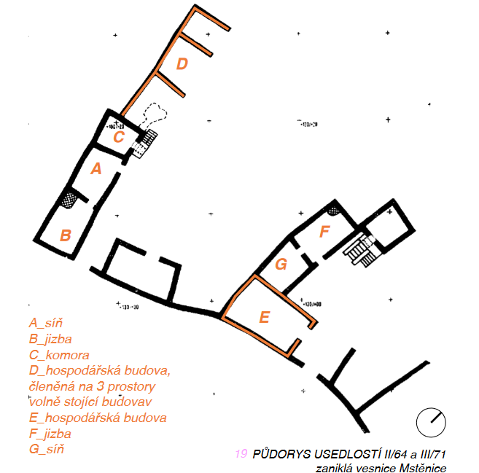

Slide 31
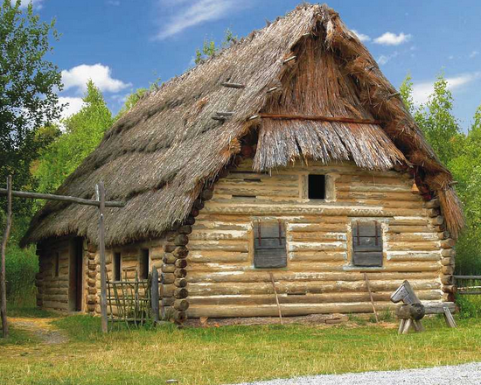
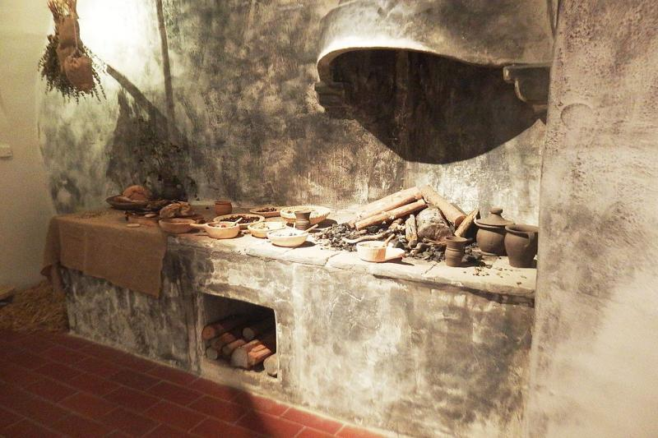
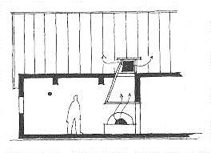
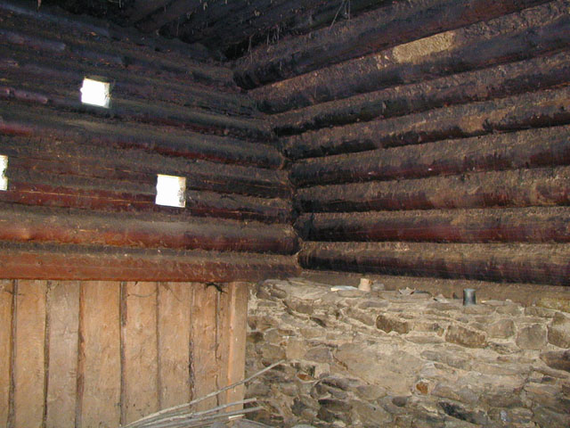
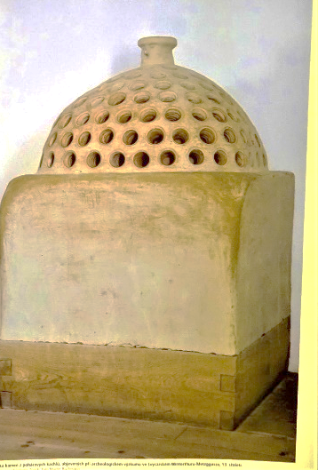
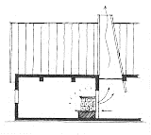
Vytápění – pece: v rohu jizby
– odvod kouře: otvory ve stropě
– dýmná jizba: kouř odcházel ke stropu v. 3 – 4 m
– polodýmná jizba: dýmník nad pecí odváděl kouř na půdu a skrze větrací otvor ve střeše ven
– světnice: 15/16. stol.: světlá místnost bez kouře (komín): nepřímé vytápění kachlovými kamny

Slide 32
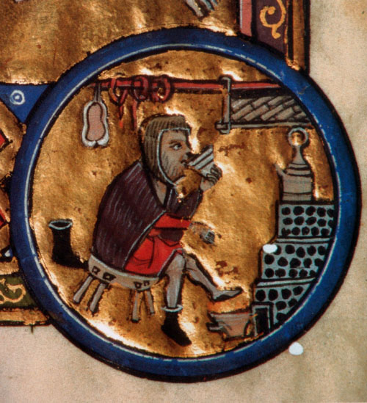

Slide 33
Systém zemědělské výroby
Žárové zemědělství – slovanské osídlení: nejstarší způsob obhospodařování půdy
– oheň snadno uvolňoval půdu k obdělávání a další zemědělské činnosti
– pozitivní vliv na půdní živiny: výnosy klesají po 20-30 letech na 60-80 %
– úprava půdní kyselosti, likvidace škůdců
Přílohové zemědělství – v raném středověku: část zemědělské půdy ponechána ladem
Trojpolní zemědělství – 2 přístupy: a) starší: individuální střídání ozim – jař – úhor jedním hospodářem
b) mladší: regulované trojpolí, hospodářství trojhonné
každý hospodář měl svůj díl v každé z třetině polností
Plužina – zemědělské zázemí vesnice: obdělávaná i neobdělávaná zemědělská půda
Spotřeba obilí: člověk/rok: 250 kg zrna
výnos úrody: 900 kg/ha (300 kg osiva) + úhor = 3,75 ha polí
1 grunt: cca 16 ha (s úhorem); 6 až 10 t/rok
rodina (6 dospělých + 3 děti): 2 t/rok

Slide 34
Plužina
Plužina – souhrn veškerých agrárních (lat. ager – pole) ploch v extravilánu (vně) vesnice = všechny hospodářsky
využitelné části krajiny
– polnosti, louky, pastviny lesy (které byly rozparcelovány)
– základní jednotka: lán (lat. laneus): ne­měl pevnou míru, vyměřen provazcem (cca 23 ha)
– odděleny mezními pásy: valy z kamenů nebo hlíny, zídkami
– svazek parcel: soubor vedle sebe ležících parcel stejné velikosti, tvaru a směru
– tvar ovlivňovalo: přírodní prostředí (svažitost terénu, bonita) a druh orebního nářadí
Mezní pásy – hranice jednotlivých polí (lánů)
– odvodňování, zavlažování, snížení eroze, ochrana před větrem
– zdroj dřeva, proutí, léčivých bylin, krmiva pro domácí zvířata (tráva, kopřivy)
Terasová pole – ve svažitém terénu horských a podhorských oblastí
– stupňovitě uspořádané pásy sledují vrstevnici: d. až 2 km
– zvýšení retenční schopnosti polních systémů, snadnější obdělávání

Slide 35
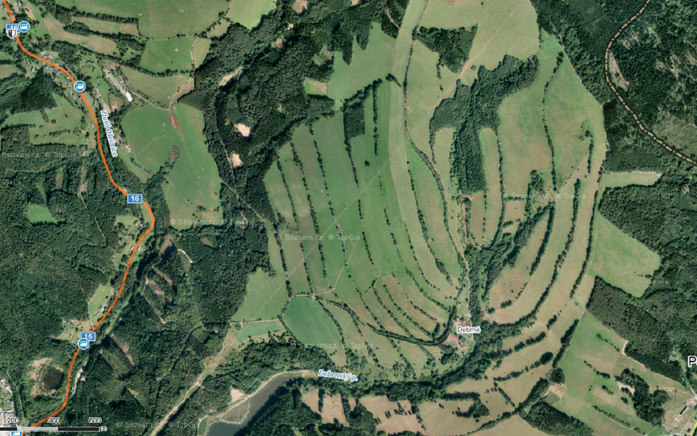
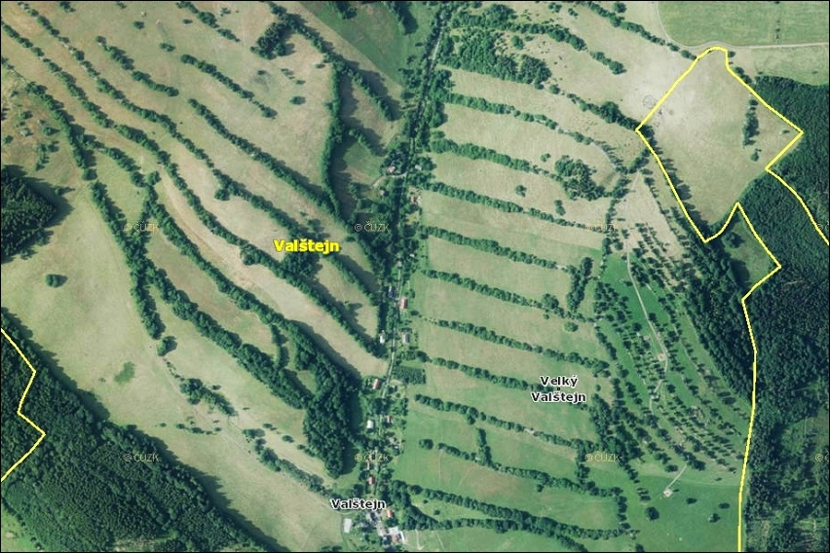
2018–2022: Identifikace a ochrana dochovaných pozůstatků historických plužin
– projekt z programu na podporu aplikovaného výzkumu a experimentálního
vývoje národní a kulturní identity (NAKI II)
– mapování okužin v ČR: kvůli ochraně historických polních systémů
– rekonstrukce vývoje vegetace na základě pylové analýz
– vybráno 5 plužinových systémů v různých typech krajiny:
Valštejn u Albrechtic. Oblík v Českém středohoří, Rokštejn u Panské Lhoty
Debrné u Trutnova, Malonín
Debrné
Valštejn

Slide 36
Dělení plužin (podle Ervína Černého)
1. typ: bez vazby na usedlost – traťová: na různých místech
plánovité rozdělení mezi usedlíky
2. typ: s vazbou na usedlost – záhumenicová („za humny“)
1 – úseková: nepravidelné pásové úseky (tratě), rozptýlené osídlení
2 – scelených úseků: rovnoběžné pásy oddělených cestami
3 – dělených úseků: pásové u silnicovek a návesovek, dědičné dělení
4 – délková: rovnoběžné pásy nenavazují na usedlosti
5 – traťová pravá: rovnoběžné parcely, d. – 1,5 až 2 km, š. 2 až 20 m
6 – traťová nepravá: velikosti parcel (šířky) v různých tratích různé
7 – záhumenicová pásová: lesní lánové vsi, d. až 3 km x 100 m
8 – záhumenicová radiální: u návesních typů, Drahanská vrch., Tišnovsko
9 – záhumenicová klínová: kratší lánové vsi, d. 1– 1,5 km, š. 50–100 m
10 – kompaktní
11 – nesoudržná (rozštěpená)
12 – nesoudržná (rozptýlená)

Slide 37
Zanikání vesnic
Těžba dřeva – masivní odlesňování: eroze a znehodnocení orné půdy
Tepelné výkyvy – 1430 až1464: prudké ochlazení
neúroda a demografický regres
Války a vojenská tažení – konec 14. stol.: markraběcí boje (Jošt – Prokop: synové Jana Jindřicha)
2 fáze: 1393–1396 a 1399–1405
– 1. třetina 15. stol.: husitské války
– 2. pol. 15. stol.: uherské války (Matyáš Korvín)
– 1. pol. 17. stol.: třicetiletá válka, 1/3 úbytek obyvatel (švédská vojska)

Slide 38
Rekonstrukce agrární krajiny: prameny:
1. písemné – zemské desky, urbáře, testamenty, lánové rejstříky
– soupisy: tzv. rustikální katastr: vyměření poddanské půdy
tzv. terezinánský katastr: vyměření panské půdy
tzv. josefský katastr: vyměření majetků podle skutečného rozsahu
tzv. tereziansko-josefsky katastr: tereziánská část se týkala šlechty
josefská poddaných (větší daně)
– mapové katastry: vojenská mapování, stabilní katastr
2. ikonografické – vyobrazení se zemědělskou tematikou
3. archeologické – terénní výzkumy zaniklých vesnic
– nedestruktivní výzkumy: sběry, letecká fotografie, dálkový průzkum země (LIDAR), GIS
4. stavebně-historické – identifikace stavebních reliktů v novodobé zástavbě
5. enviromentální – a) paleobotanika: změny ekosystému: kdy se lesní biotop mění v polní
biotopy: zahrady, pole, louky, pastviny, lesy
paleoosteologie: pěstování domácích zvířat, lov
– b) krajinné relikty: terénní prospekce, doklady zemědělské činnosti

Slide 39
Subsistenční model a rekonstrukce katastru:
– počet usedlostí
– celková plocha zkoumaného území
– rozsah orné půdy
– dosah plužiny (akční rádius: 1 hod. chůze: 2 – 4 km podle naročnosti terénu)
– počet parcel a osedlých (v urbářích)
– odhad počtu obyvatel
– průměrný výnos a spotřeba osiva (spotřeba rodiny: cca 2 tuny obilovin/rok)
– rozsah živočišné výroby
– průměrna spotřeba obilovin na konzumaci
– velikost lesů, pastvin, luk
– nadprodukce základních potravin
– kooperace s městem (menší městečko uživily 2 vesnice o 20ti usedlostech)
– příčiny zanikání (experimentální výsevy: za prvních 5 let pokles až o 60 %)

Slide 40
Problematika:
1. Postup odlesňování či zalesňování
2. Určení potencionálu krajiny: surovinové zdroje (druh, množství)
3. Určení spotřeby: hlíny (keramika), dřeva, kovů, dehtu aj.
dřevo: vytápění domu: 23 m³/rok
les o cca 25 ha = 10.000 m³ paliva
seno: 1 ha luk = 2,7 až 4,4 t
33 ha luk = 147 t pro 29 kusů dobytka
pastva: 1 až 1,5 ha na kus dobytka (i 3)
4. nadprodukce základních potravin atd.

